Slide 1
Telegram-bot
Для знакомств
Автор: Варламова Есения

Slide 2




Slide 3




Slide 4
Перспективы развития
1
Сортировка людей по цели общения и интересам
2
Добавление в функционал бота новых возможностей

Slide 5
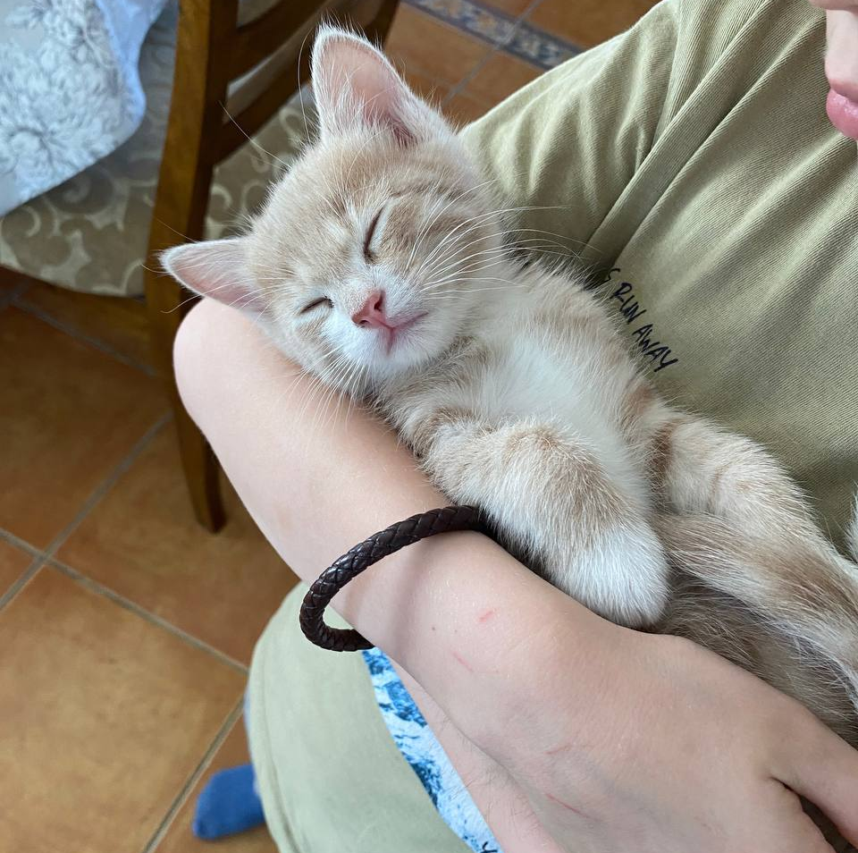
Внимание! Посмотрите пожалуйста на моего котика

